Slide 1
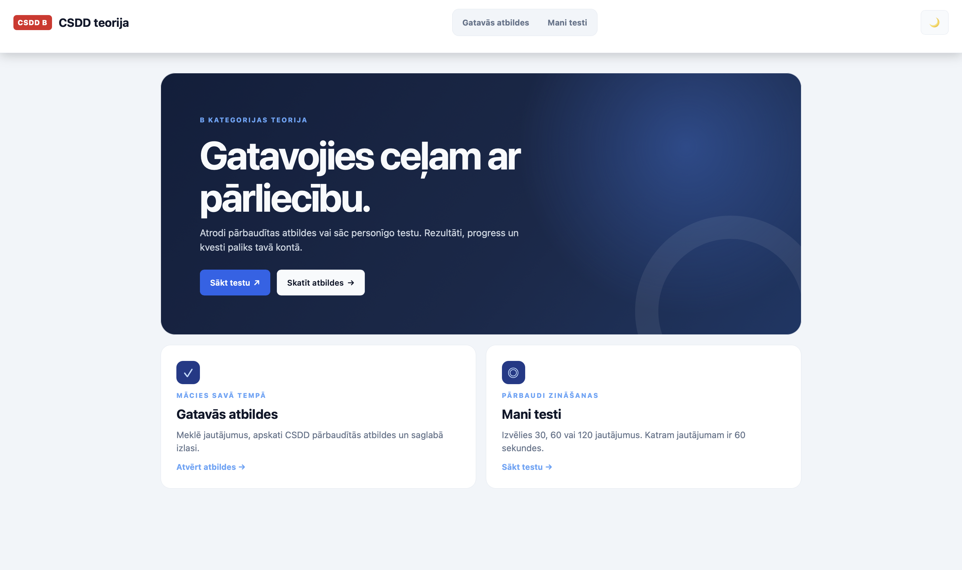
PROJEKTU NEDĒĻA
CSDD teorija
Digitāls palīgs B kategorijas teorijas apguvei
Notes:
Atklājiet prezentāciju ar projekta mērķi: palīdzēt B kategorijas vadītājiem mācīties un pārbaudīt zināšanas.
Avots: lietotāja iesniegtais vietnes sākumlapas ekrānattēls.

Slide 2
Mācību mērķis
Vienā vietā atkārtot teoriju un pārbaudīt savas zināšanas.
RISINĀJUMS
Jautājumu bibliotēka ar pārbaudītām atbildēm un treniņrežīmu ļauj mācīties savā tempā.
Prototips risina konkrētu vajadzību: sagatavoties CSDD B kategorijas teorijas eksāmenam.
Notes:
Saistiet risinājumu ar uzdevumu: izglītojamie izstrādā un demonstrē digitālu prototipu.
Vietnes nolūks un atbilžu/treniņa režīmi aprakstīti projektā README un redzami lietotāja ekrānattēlā.

Slide 3
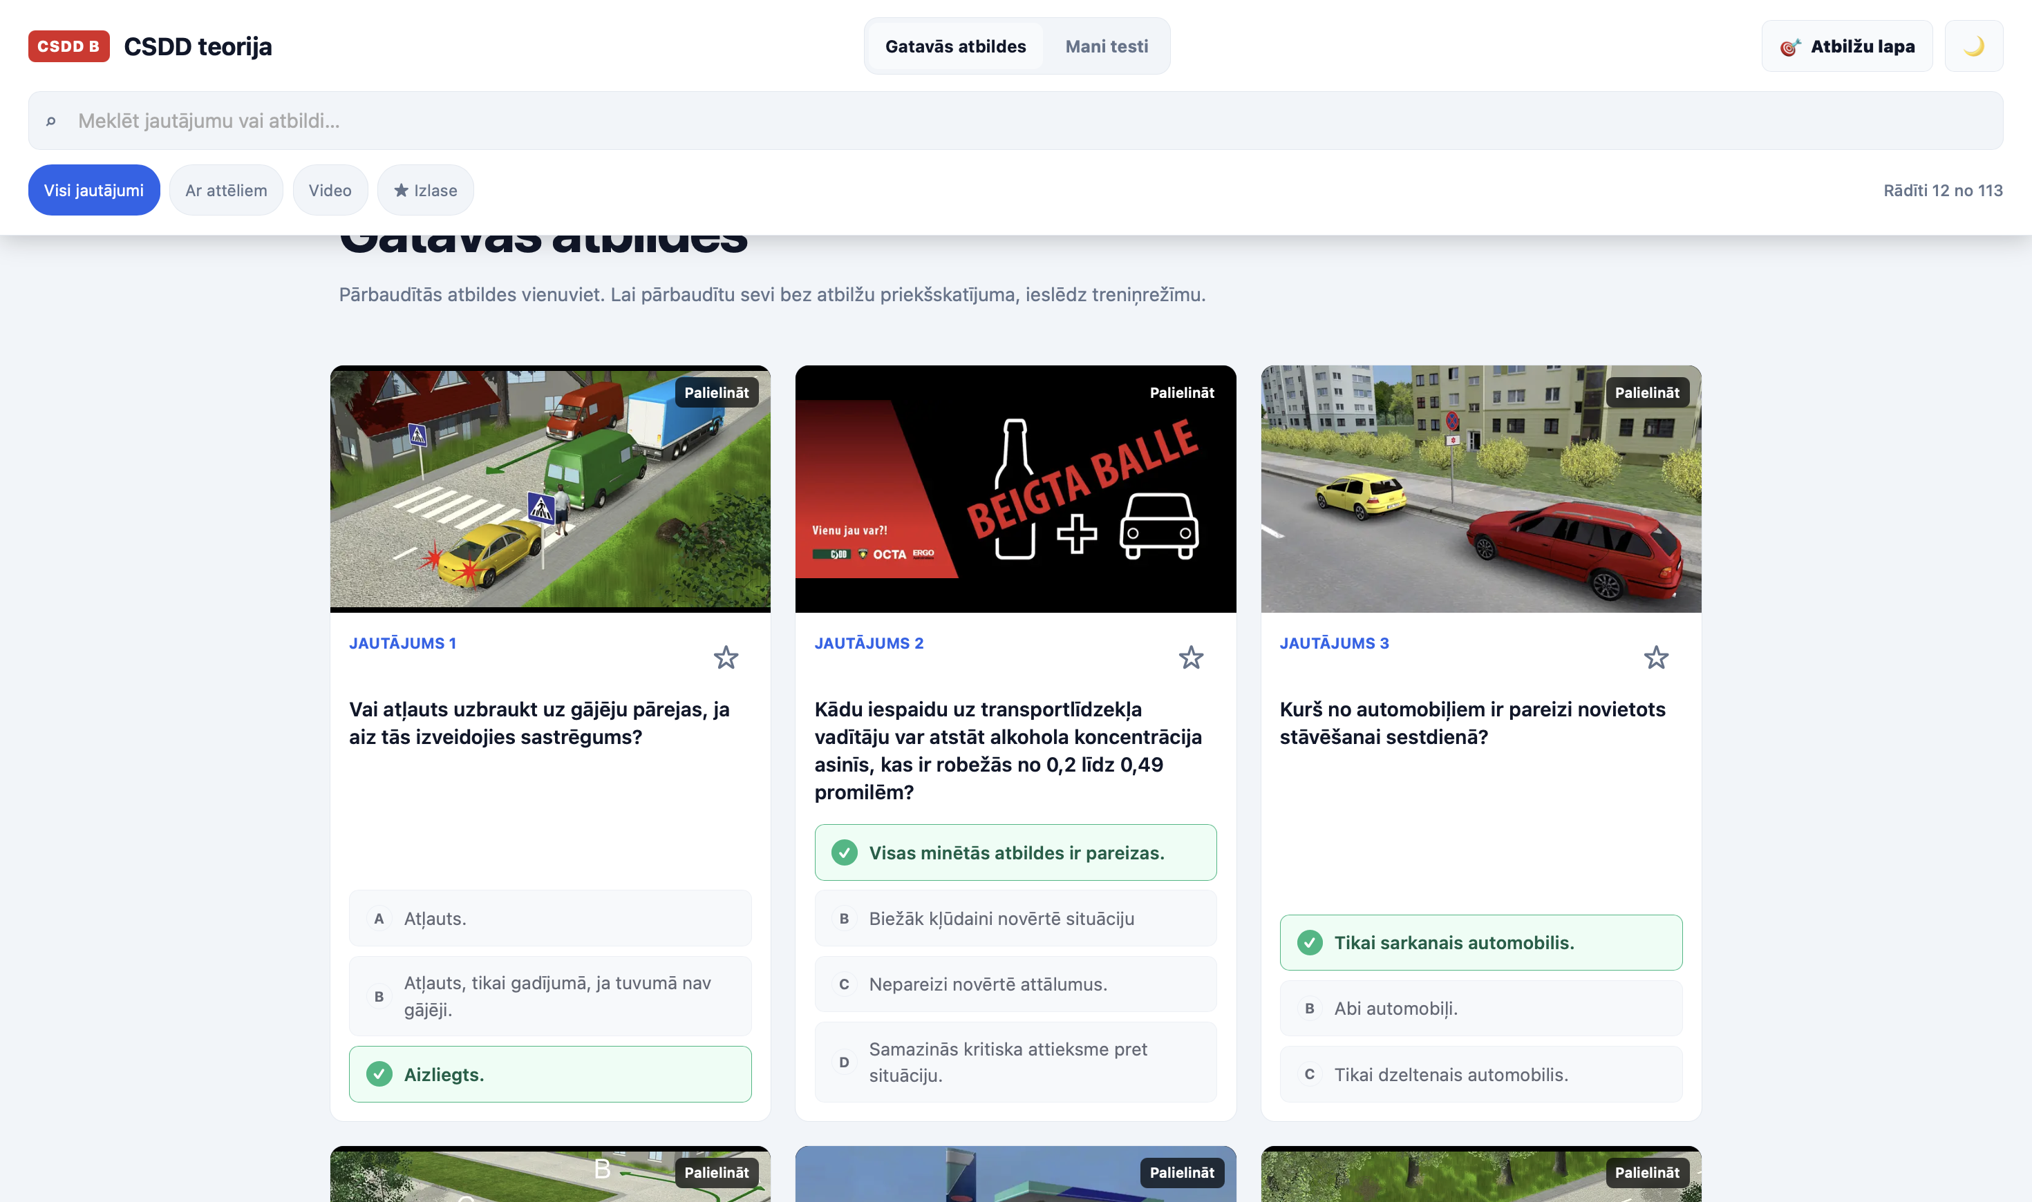
Jautājumu bibliotēka
Meklē, izlasi un pārbaudi sevi.
Atbildes režīmā redzamas CSDD pārbaudītās atbildes.
Treniņrežīmā izvēlies atbildi pats; pareizā atbilde atklājas pēc izvēles.
Notes:
Parādiet meklēšanas lauku, attēlu/video filtrus un jautājumu kartītes.
Ekrānattēlā skaitītājs rāda 113 jautājumus, no tiem 12 redzami pašreizējā skatā.
Avots: lietotāja iesniegtais jautājumu bibliotēkas ekrānattēls; funkcijas aprakstītas solver/README.md un solver/src/App.jsx.

Slide 4
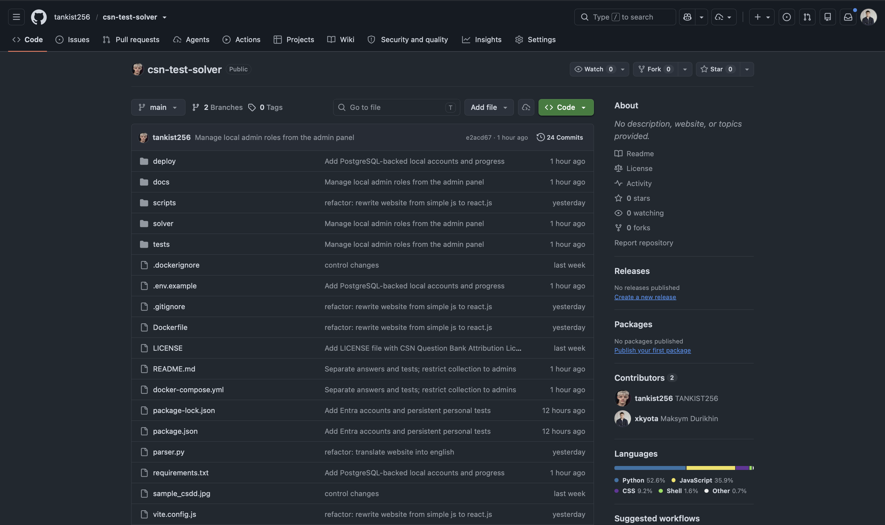
Izstrāde, pārbaudes un drošība
Pārbaudāms darba process
• Kods un projekta vēsture glabājas GitHub.
• README apraksta palaišanu un funkcijas.
• Testu faili aptver saskarni, serveri, kontus un kolektoru.
• Pareiza atbilde tiek rādīta tikai pēc pārbaudes CSDD.
Notes:
Paskaidrojiet, ka Git nodrošina versiju vēsturi un repo redzamie commit ir projekta darba pēdas; ekrānattēlā redzami 24 commit un 2 līdzautori.
README apraksta palaišanu un funkcijas. Testu faili aptver UI, serveri, autentifikāciju, darba rindas un kolektoru.
Drošība: README norāda, ka datu ievākšanai vajadzīga administratora sesija; atbilde netiek atzīmēta pareiza, kamēr nav pārbaudīta pret CSDD pārskata lapu.
Avoti: README.md, solver/README.md, solver/src/components/QuestionCard.jsx, solver/api.py.

Slide 5
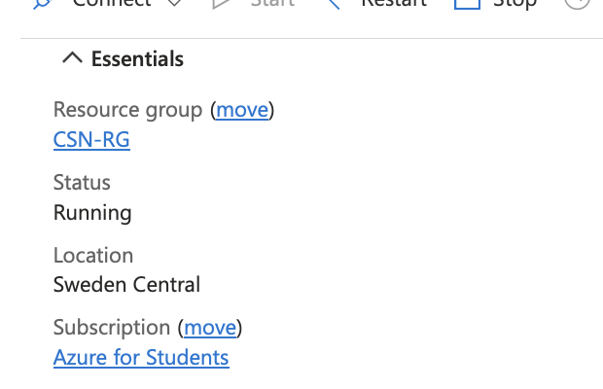
Palaišana Azure vidē
Azure ekrānattēlā redzama palaista virtuālā mašīna.
csn-solver
Ubuntu 24.04
Sweden Central
Notes:
Azure ekrānattēls apliecina csn-solver virtuālās mašīnas statusu Running un norāda Ubuntu 24.04, 2 vCPU, 1 GiB RAM un Sweden Central.
Ekrānattēlā redzamais izveides datums ir 15.10.2026 (UTC).
Ekrānattēla apgriezums izslēdz konta e-pastu un abonementa ID. Tas apliecina VM stāvokli attēla uzņemšanas brīdī, nevis pašreizēju pieejamību.

Slide 6
PROJEKTA NEDĒĻAS REZULTĀTS
Pārbaudāms digitāls prototips
Projekta laikā izveidota vietne, kur var meklēt ceļu satiksmes jautājumus, apskatīt CSDD pārbaudītās atbildes un trenēties pašpārbaudes režīmā. GitHub versiju kontrole, README dokumentācija un automatizētie testi palīdz sekot izstrādes gaitai un pārbaudīt risinājumu.
Notes:
Noslēdziet ar īsu vietnes demonstrāciju. 3. darbībā pareizās/incorrectās izvēles uzvedība redzama jautājuma kartītē; atbilžu izvēle ir pieejama verificētiem jautājumiem.
Šī secība ir ieteikums prezentētājam, nevis apgalvojums, ka tieši šāds demos jau ir veikts.

Slide 7
Paldies par uzmanību!
Notes:
Noslēdziet ar īsu vietnes demonstrāciju. 3. darbībā pareizās/incorrectās izvēles uzvedība redzama jautājuma kartītē; atbilžu izvēle ir pieejama verificētiem jautājumiem.
Šī secība ir ieteikums prezentētājam, nevis apgalvojums, ka tieši šāds demos jau ir veikts.

